Slide 1
Современные возможности оптимизации проектных решений при создании отечественного комплекса подводной добычи углеводородов
Заместитель генерального директора ООО «Газпром 335»
В.Ю. Шарохин
04 октября 2017 г.
Санкт-Петербург

Slide 2
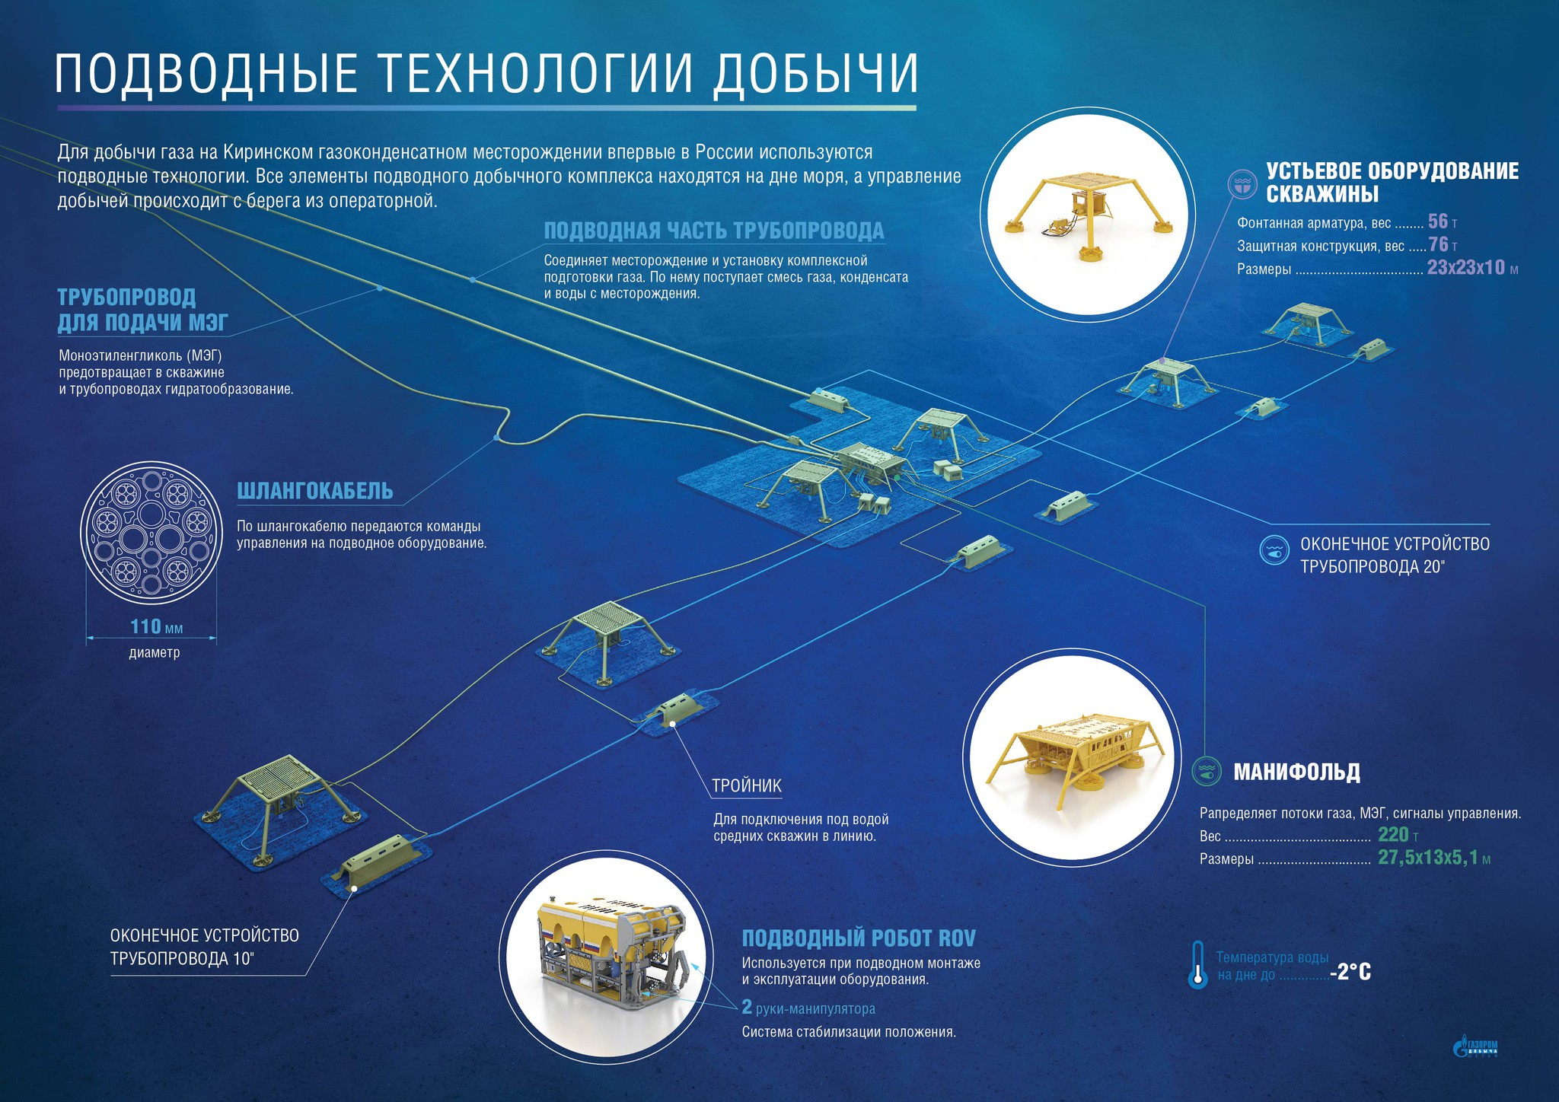
Структура системы подводной добычи

Slide 3
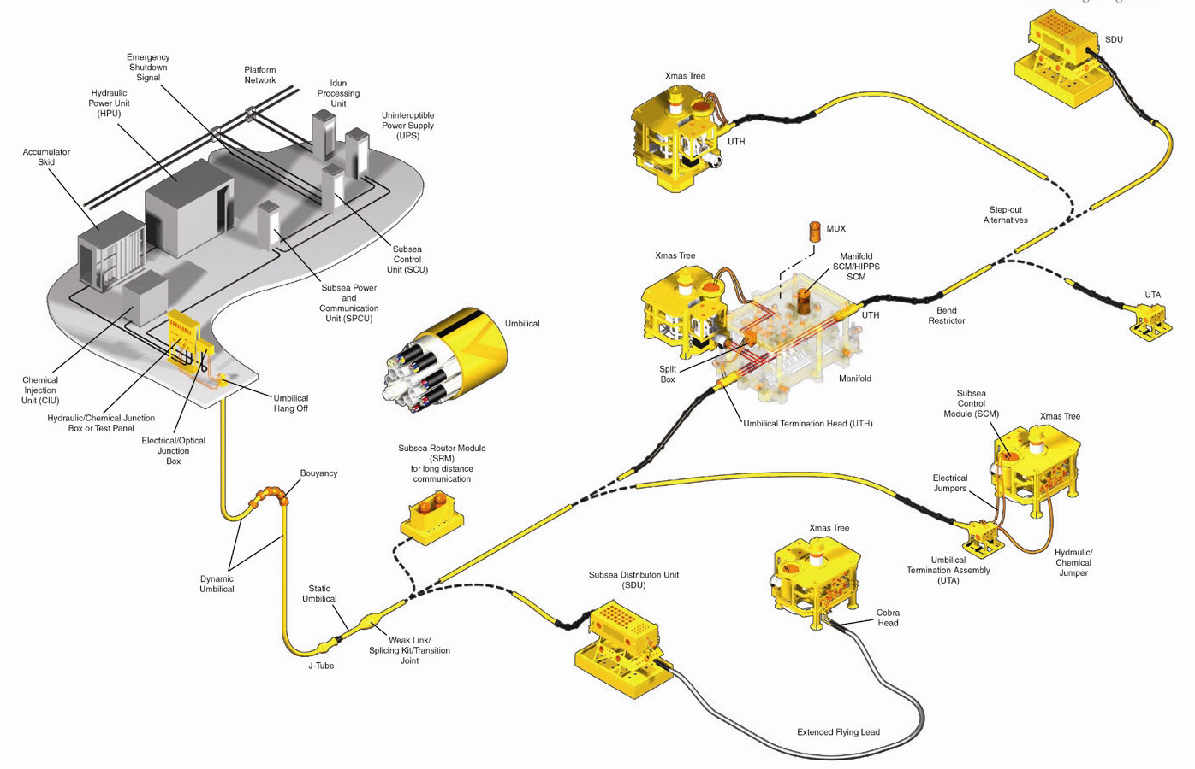
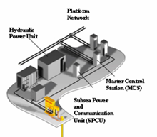
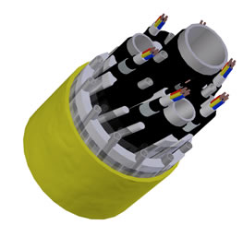
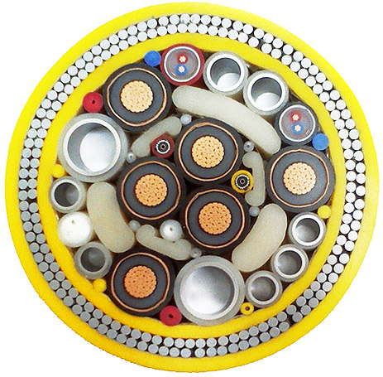
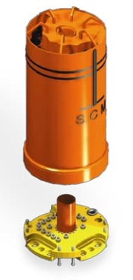
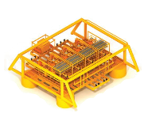
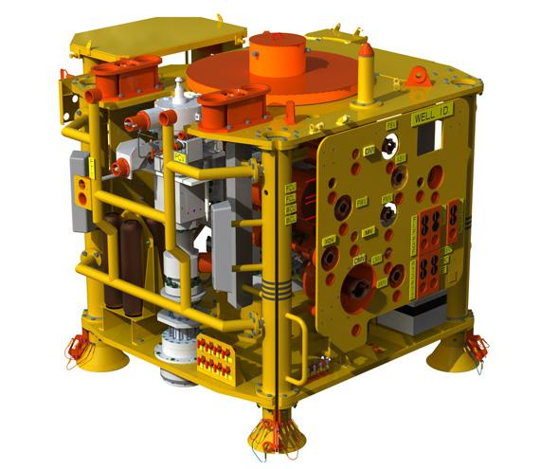
Структура системы управления СПД
Основные элементы мультиплексной электрогидравлической системы управления
Наземное оборудование
Шлангокабель
Подводный модуль управления
Объекты управления: регулирующая и запорная арматура в манифольдах и фонтанных арматурах.
Манифольд
Фонтанная арматура

Slide 4
Проектирование системы управления СПД
Этапы проектирования гидравлической подсистемы системы управления:
Расчет параметров гидравлической системы: насосы, гидроаккумуляторы, гидрокомпенсаторы, шлангокабель, пилотные гидравлические клапаны.
Создание модели гидравлической системы.
Разработка алгоритмов управления пилотными клапанами.
Отработка алгоритмов на модели гидравлической системы.
Программирование алгоритмов для контроллеров управления.
Основные проблемы при программировании:
Человеческий фактор при передаче технического задания от инженера-технолога программисту
Необходимость долгосрочной поддержки проекта (срок службы СПД – 30 лет!)
Устаревание языков программирования и средств разработки

Slide 5
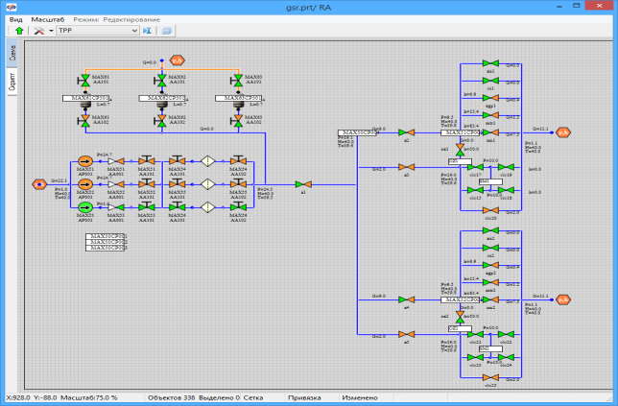
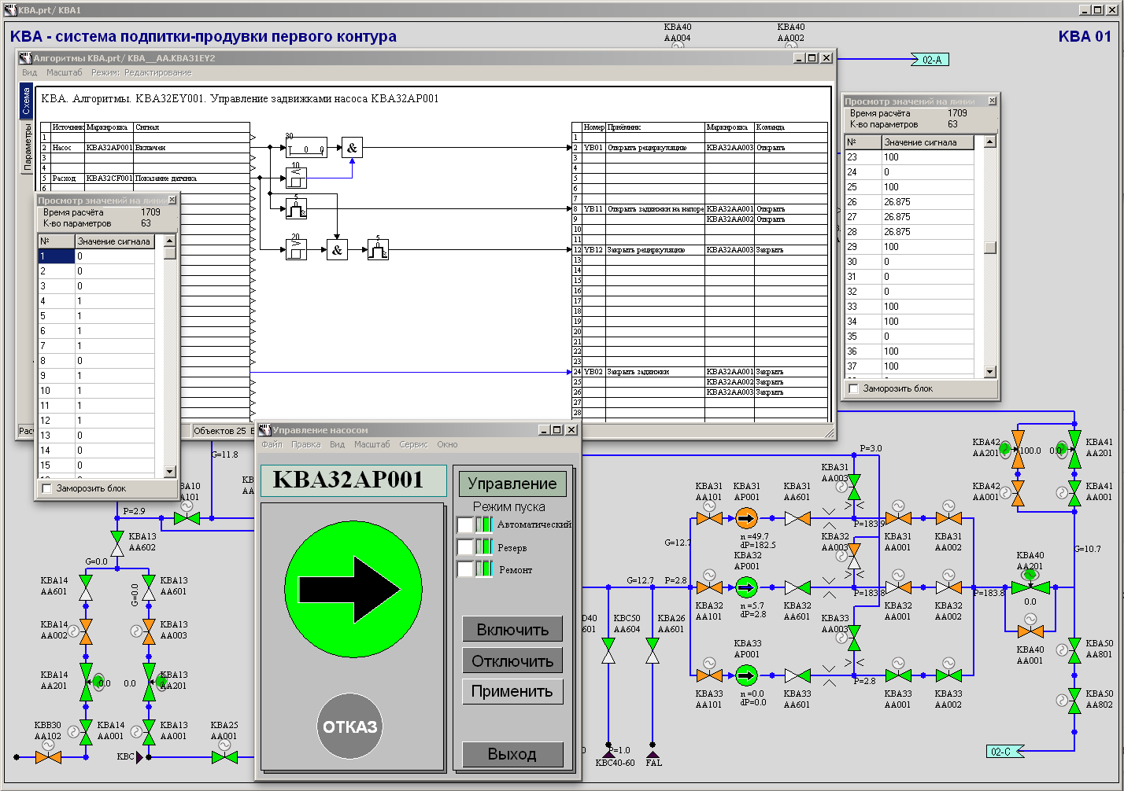
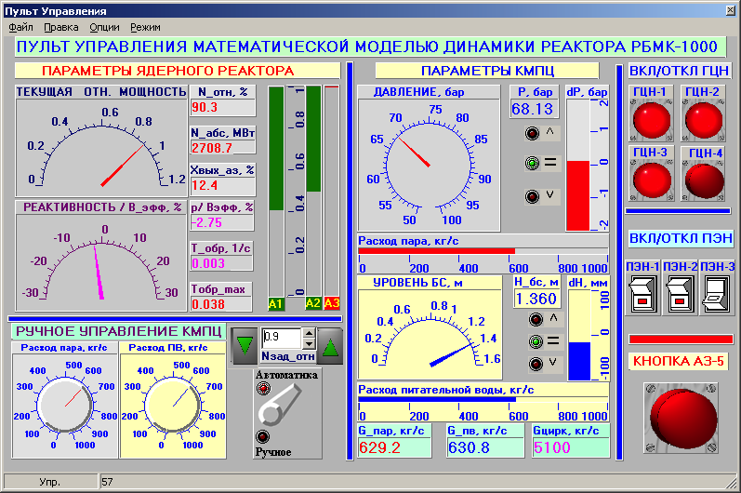
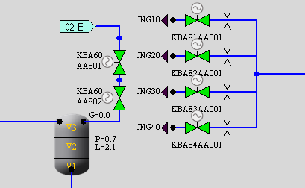
Отечественная среда проектирования систем управления – SimInTech
Среда автоматизированного проектирования систем управления «SimInTech» (ООО «3В Сервис»):
  Создание модели системы управления;
  Разработка алгоритмов управления в виде блок схем;
  Отладка алгоритмов управления на модели;
  Автоматическая генерация программ управления на языке Си;
  Загрузка программного кода в управляющий контроллер и отладка.
Кодогенератор сертифицирован по стандарту ГОСТ Р МЭК 60880-2011 для систем, важных для безопасности АЭС.
Опыт применения на объектах Росатома, Министерства обороны, предприятиях нефтегазового сектора.

Slide 6
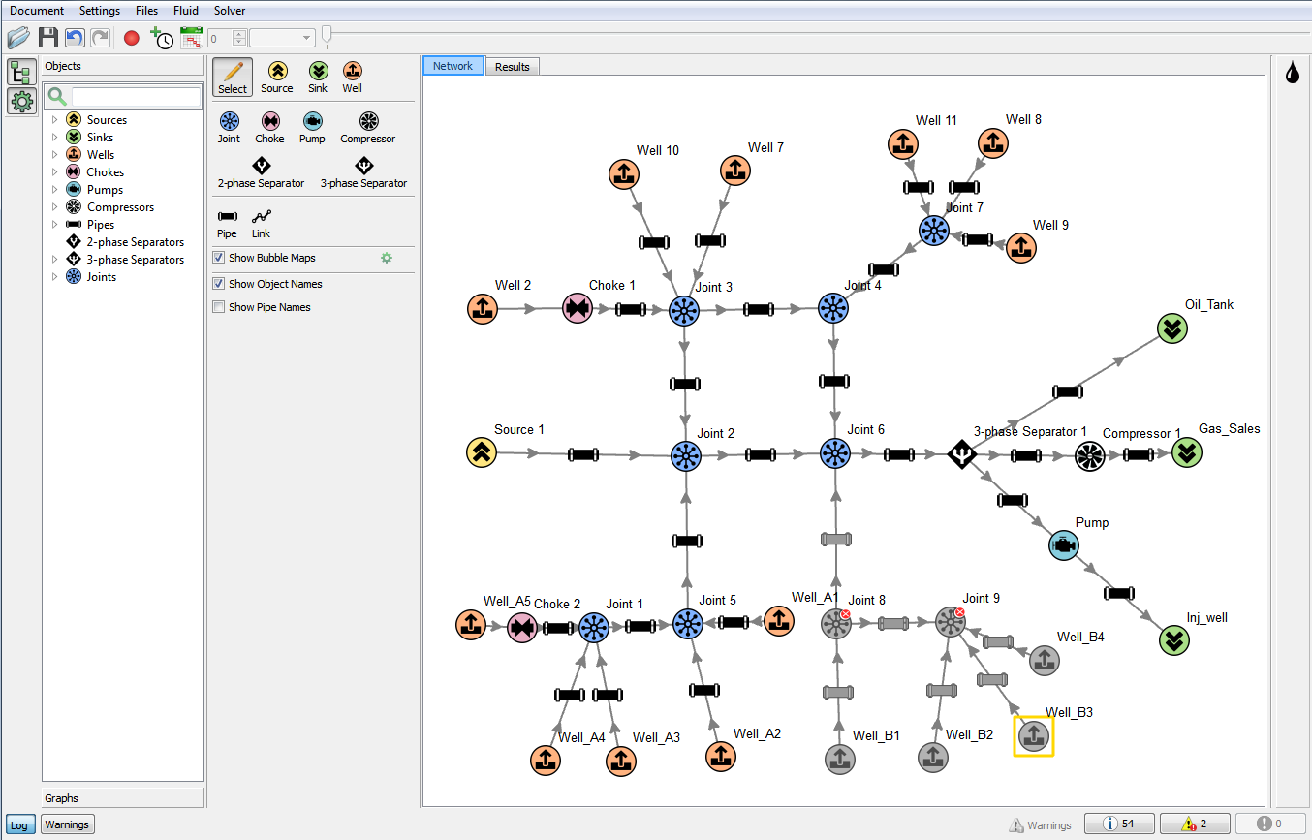
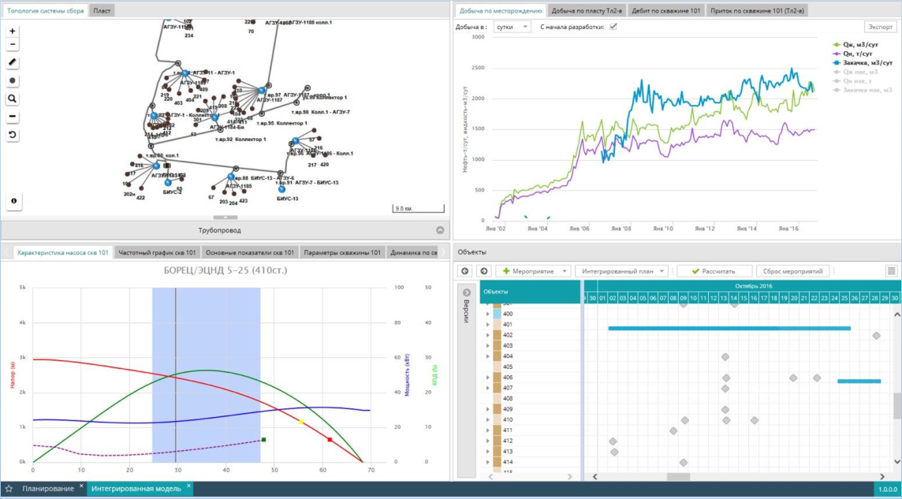
Использование интегрированной модели месторождения для оптимизации характеристик оборудования СПД
При разработке СПД необходимо определять:
Диаметры и толщины стенок трубопроводов;
Необходимость утепления трубопроводов.
Для этого требуется прогноз добычи на весь срок эксплуатации на основе модели месторождения.
Недостатки используемых моделей: «пласт», «скважина», «система сбора и транспортировки» рассматриваются по отдельности.
Современный подход – интегрированная модель месторождения. Применяется иностранное ПО компаний Schlumberger, Roxar и др.
Отечественные решения:
tNavigator (с «Дизайнером сетей») (ООО «Рок Флоу Динамикс»).
SAP UFAM (ООО «НВ-АСУпроект»).

Slide 7
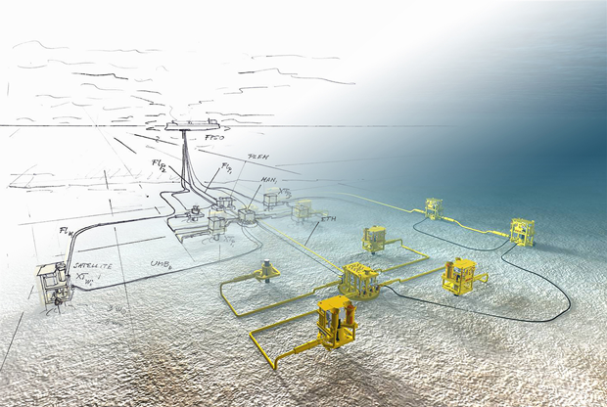
Современные возможности оптимизации проектных решений при создании отечественного комплекса подводной добычи углеводородов
Использование отечественной среды автоматизированного проектирования систем управления «SimInTech» - повышение надежности работы системы управления СПД в течение всего срока эксплуатации месторождения.
Применение интегрированной модели месторождения при расчете параметров оборудования СПД позволяет оптимизировать параметры проектируемого оборудования.

Slide 8
Спасибо за внимание!

